Slide 1

IT
UNPACKED
KELOMPOK 3

Slide 2

ANGGOTA KELOMPOK
Aditya Ramdhani 22552011115
M. Nizar Nadhif 22552011098
Riswanto 22552011095
Rizky M. Akmal 22552011211
William P. Putra 22552011121

Slide 3

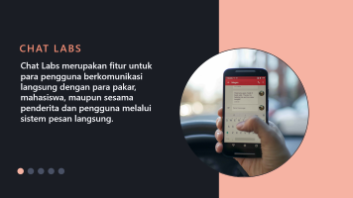
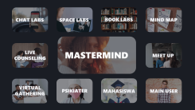
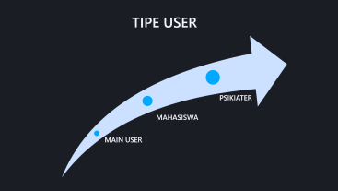
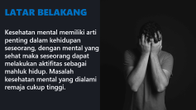





Section Board
KELOMPOK 3
LATAR BELAKANG
APLIKASI DAN FITUR
SISTEMATIKA APLIKASI
KESIMPULAN

Slide 4

LATAR BELAKANG
Kesehatan mental memiliki arti penting dalam kehidupan seseorang, dengan mental yang sehat maka seseorang dapat melakukan aktifitas sebagai mahluk hidup. Masalah kesehatan mental yang dialami remaja cukup tinggi.

Slide 5
Data Kematian Akibat Depresi
12.9
Data per 100.000 penduduk
13
9
7.9
7.0
7
6.7
5
3.7
3.6
3
Survei kasus bunuh diri di usia muda di Asia Tenggara tahun 2019 total ada 800.000 kematian akibat depresi
1
0
Thailand
Singapura
Vietnam
Malaysia
Indonesia
Filipina

Slide 6
Persentase Rentan
Depresi
Data disamping merupakan persentase rentan depresi yang di keluarkan oleh WHO berdasarkan umur dan jenis kelamin

Slide 7
WHAT’S THE PROBLEM?

Slide 8
WHAT’S THE PROBLEM?
1. Minimnya platform khusus bagi penderita Kesehatan mental
2. Maraknya generasi muda masa kini yang terkena gangguan kesehatan mental
3. Minimnya edukasi masyarakat terhadap Kesehatan mental
4. Banyaknya kasus bunuh diri bagi para pengidap gangguan Kesehatan mental

Slide 9
WHAT’S NEXT?

Slide 10



MASTERMIND

Slide 11
MASTERMIND
Mastermind merupakan aplikasi untuk mempermudah masyarakat khususnya generasi muda untuk mendapatkan layanan konseling tentang keseshatan mental hanya melalui smartphone.
PRACTICE
EASY
AND JOYFUL

Slide 12

TUJUAN
MASTERMIND
Memudahkan masyarakat mendapatkan pengetahuan tentang Kesehatan mental
Memberi wadah bagi para penderita untuk mendapatkan bimbingan konseling secara mudah
Memberi ruang kepada penderita untuk saling berbagi pengalaman mereka terkait Kesehatan mental
Memberi wadah kepada mahasiswa psikologi untuk mempelajari lebih lanjut tentang studi kesehatan mental
Memberi ruang para mahasiswa psikologi untuk melakukan riset seputar psikologi

Slide 13
FEATURES

Slide 14

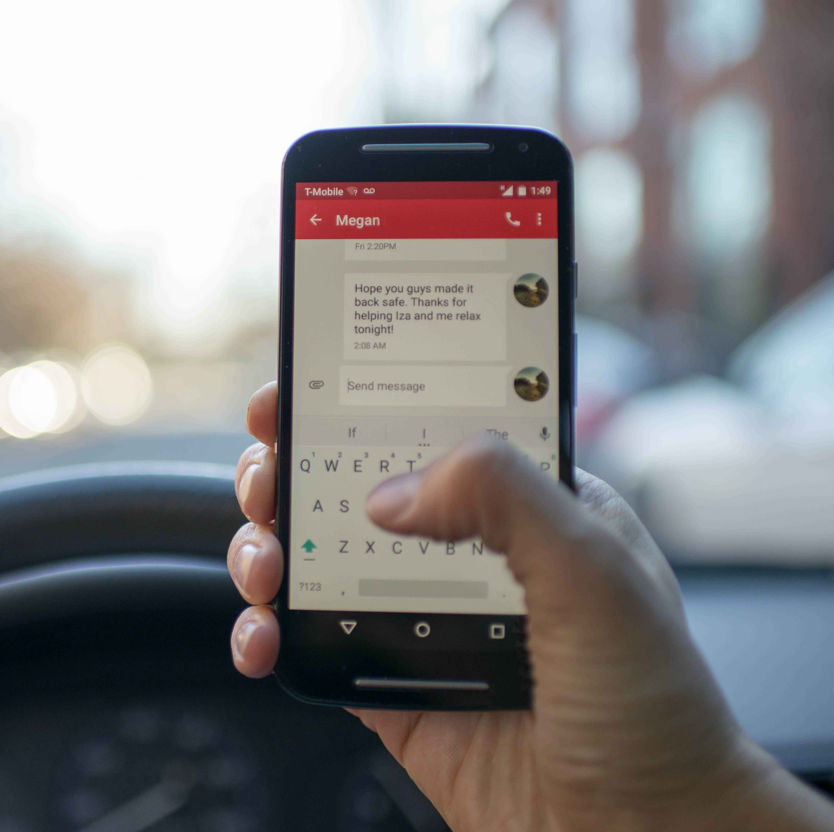
CHAT LABS
Chat Labs merupakan fitur untuk para pengguna berkomunikasi langsung dengan para pakar, mahasiswa, maupun sesama penderita dan pengguna melalui sistem pesan langsung.

Slide 15

MIND MAP
Mind Map merupakan fitur untuk para pengguna berbagi cerita dan pengalaman kepada sesama penderita agar mereka bisa saling bertukar cerita.
Mind Map mirip seperti sistem feed pada sosial media pada umunya namun dikhusukan untuk berdiskusi

Slide 16

SPACE LABS
Dengan Space Labs pengguna bisa mendiskusikan masalah kesehatan mental dengan para pakar, aktivis, dan para pengguna lain.
Dengan Space Labs para pengguna bisa mengikuti seminar online yang dibuat oleh Psikiater atau Mahasiswa melalui video conference.

Slide 17

BOOK LABS
Book Labs merupakan fitur untuk para pengguna berbagi e-book mengenai kesehatan mental, yang mana fitur ini terhubung dengan layanan baca buku online (Scribd)
Dengan adanya fitur Book Labs, kami berharap bisa meningkatkan budaya membaca masyarakat Indonesia

Slide 18

MEET UP
Fitur ini bertujuan untuk para pengguna membuat janji dengan para pakar psikologi untuk bertemu dan mendapatkan konseling secara langsung
Fitur Meet Up sangat memudahkan pengguna untuk membuat jadwal konseling khusus tanpa perlu mengantre

Slide 19

LIVE COUNSELING
PREMIUM PLAN
Untuk memudahkan pengguna dalam konseling dengan para pakar dan psikiater, kami menghadirkan sistem Live Counseling melalui fitur Chat Labs, dimana pengguna dapat berkomunikasi secara langsung baik melalui pesan text, pesan suara atau panggilan telepon dan video.
Kami merencanakan kerja sama dengan para pakar dan psikiater di Indonesia untuk berkontribusi bersama kami dalam membangun kesehatan mental masyarakat Indonesia yang baik.
Mendapatkan prioritas konseling dengan para pakar dan Psikiater
Berkesempatan mendapat durasi konseling hingga 120 menit per sesi
Mendapat akses Live Counseling dengan Psikiater menggunakan fitur video conference di Chat Labs
Akses konseling tak terbatas dengan Psikiater yang berbeda
Akses bebas mengikuti seminar online dengan para Psikiater dan Mahasiswa
Akses penuh terhadap fitur dan layanan Mastermind

Slide 20

STANDARD PLAN
VIRTUAL GATHERING
Mendapat konseling gratis untuk 30 menit pertama dengan Psikiater
Akses terbatas menikmati fitur dan layanan Mastermind
Memiliki kesempatan konseling dengan 1 Psikiater setiap harinya
Selain Live Counseling dengan para pakar psikologi. Kami juga hadirkan program Virtual Gathering, melalui fitur Space Labs para pengguna dapat mendiskusikan bahkan membuat event khusus seperti seminar yang membahas seputar kesehatan mental bersama para pakar, dan aktivis kesehatan mental

Slide 21
SISTEMATIKA APLIKASI

Slide 22
TIPE USER
MAIN USER
MAHASISWA
PSIKIATER

Slide 23
HAK AKSES PENGGUNA
PSIKIATER
Membuat jadwal Meet Up dengan pasien
Menerima request konseling yang dipilih oleh Main User
MAHASISWA
Memberikan konseling terbatas dengan main user
Melakukan riset konseling dengan main user
MAIN USER
Melakukan request konseling dengan Psikiater dan Mahasiswa
Membuat forum diskusi terbuka di fitur Mind Map
Membuat jadwal webinar terbuka untuk Mahasiswa dan Main User
Menerima insentif konseling
Membuat request kolaborasi webinar Bersama Psikiater
Membuat jadwal webinar dengan Psikiater
Membuat komunitas diskusi dengan fitur Space Labs
Membuat komunitas diskusi dengan fitur Space Labs
Menikmati fitur layanan Mastermind
Membuat forum diskusi terbuka di fitur Mind Map
Membuat forum diskusi terbuka di fitur Mind Map

Slide 24
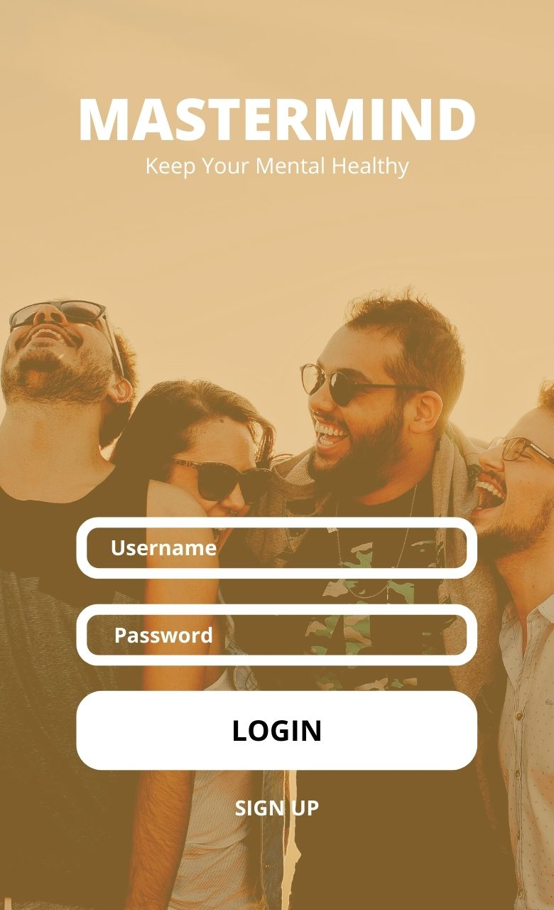
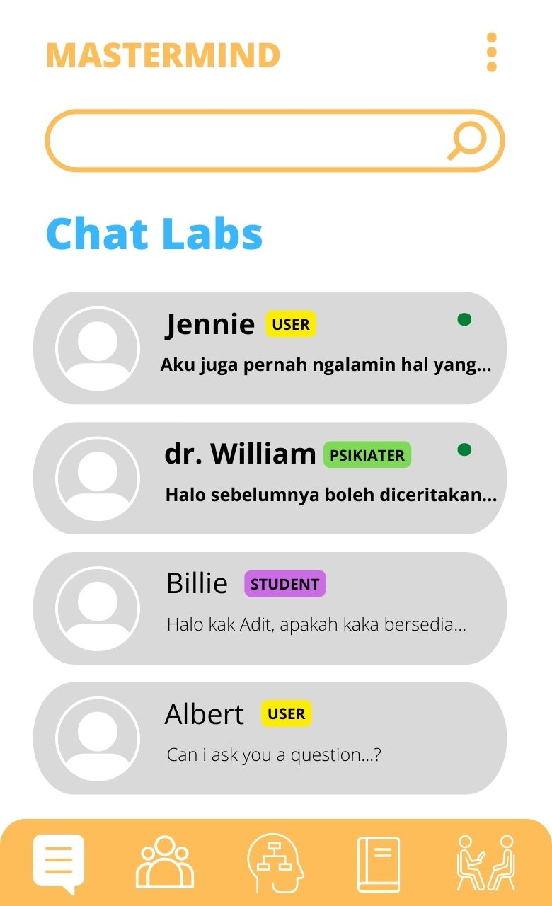
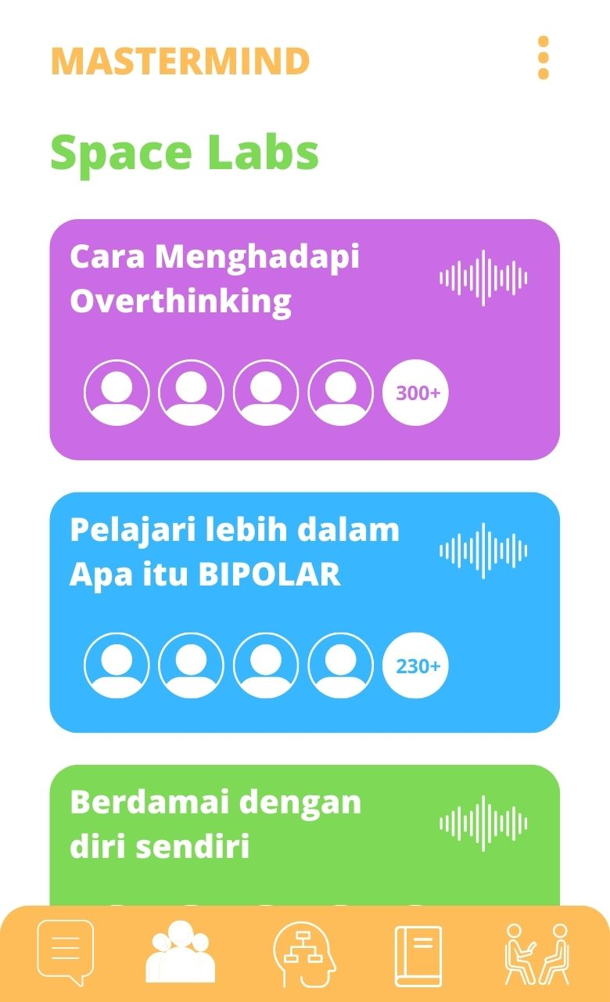
Halaman Awal
(Login Form)
Chat Labs
Space Labs

Slide 25
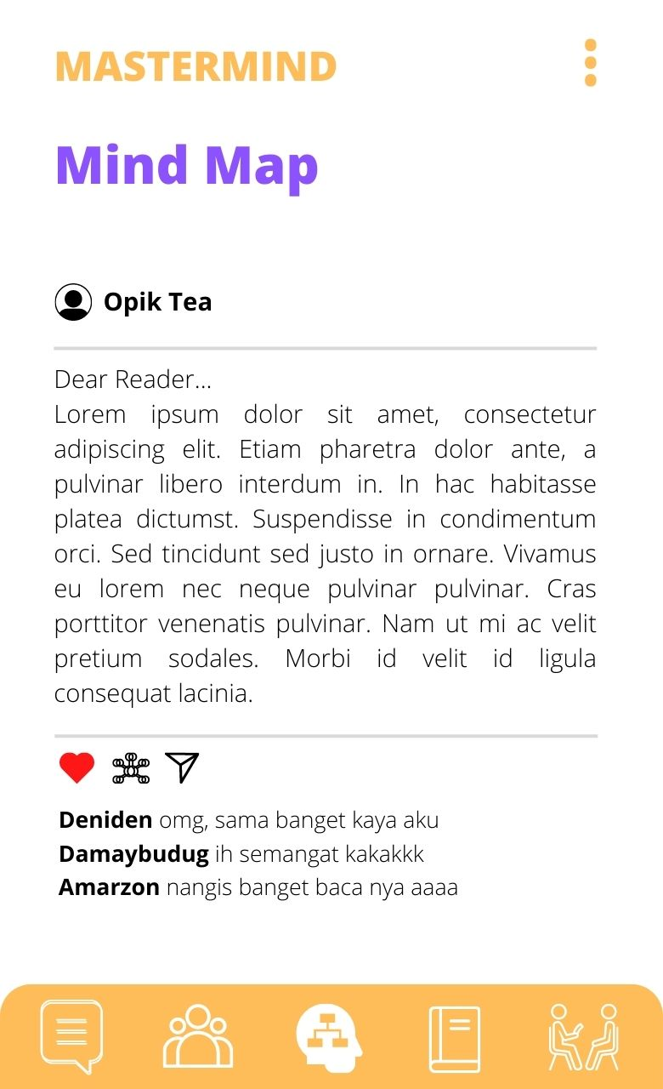
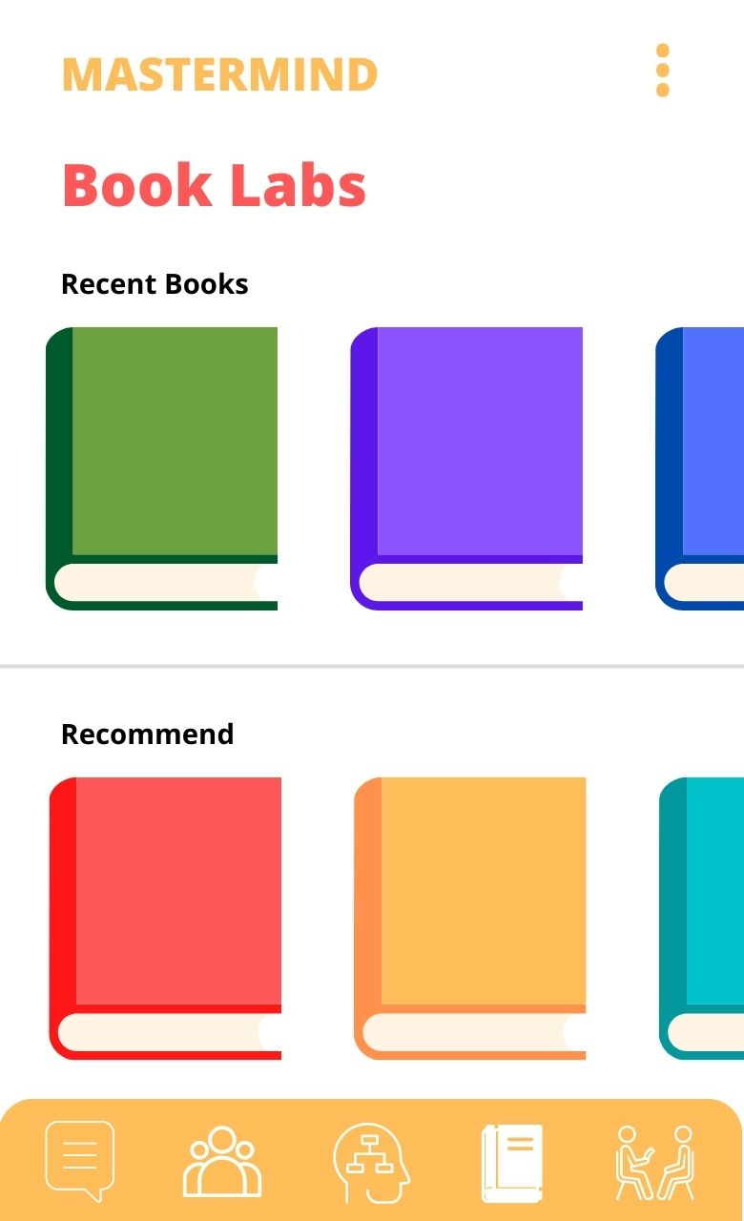
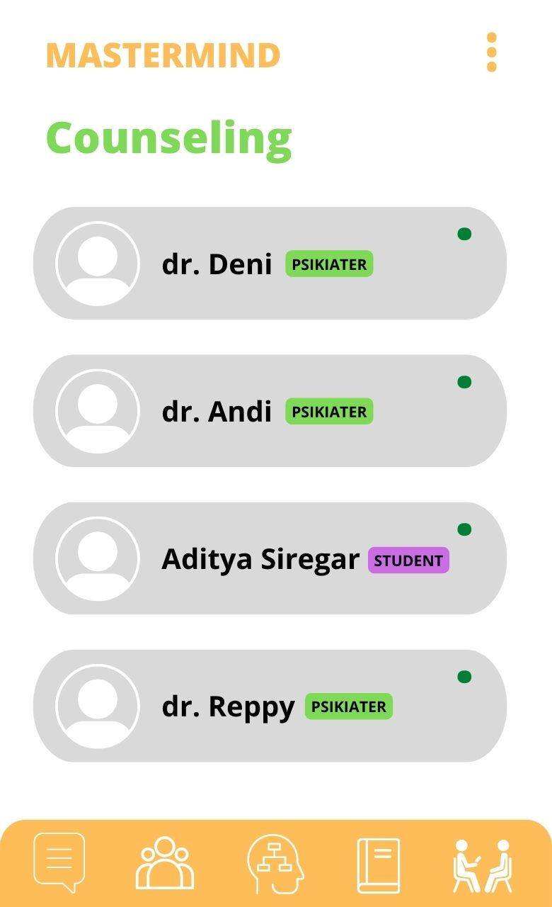
Mind Map
Book Labs
Counseling

Slide 26
SUBCRIPTION

Slide 27

STANDARD PLAN
PREMIUM PLAN
Mendapat konseling gratis untuk 30 menit pertama dengan Psikiater
Akses terbatas menikmati fitur dan layanan Mastermind
Memiliki kesempatan konseling dengan 1 Psikiater setiap harinya
Mendapatkan prioritas konseling dengan para pakar dan Psikiater
Berkesempatan mendapat durasi konseling hingga 120 menit per sesi
Mendapat akses Live Counseling dengan Psikiater menggunakan fitur video conference di Chat Labs
Akses konseling tak terbatas dengan Psikiater yang berbeda
Akses bebas mengikuti seminar online dengan para Psikiater dan Mahasiswa
Akses penuh terhadap fitur dan layanan Mastermind

Slide 28

STANDARD PLAN
PREMIUM PLAN
Mendapat konseling gratis untuk 30 menit pertama dengan Psikiater
Akses terbatas menikmati fitur dan layanan Mastermind
Memiliki kesempatan konseling dengan 1 Psikiater setiap harinya
Mendapatkan prioritas konseling dengan para pakar dan Psikiater
Berkesempatan mendapat durasi konseling hingga 120 menit per sesi
Mendapat akses Live Counseling dengan Psikiater menggunakan fitur video conference di Chat Labs
Akses konseling tak terbatas dengan Psikiater yang berbeda
Akses bebas mengikuti seminar online dengan para Psikiater dan Mahasiswa
Akses penuh terhadap fitur dan layanan Mastermind

Slide 29
